Slide 1
Y. L. Tank Game
2025.9.21
报告人:徐俊毅

Slide 2
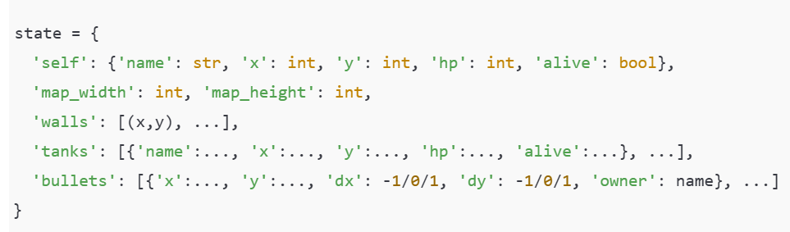
阶段一：
get_action(self, state)方法：
A*寻路算法
信息完全透明：AI可全局感知所有元素，无需做信息隐藏。这意味着这是一个“完美信息博弈”
类似于象棋。AI不需要猜测敌人的位置，挑战在于如何利用这些已有信息做出最优决策。
威胁场算法

Slide 3
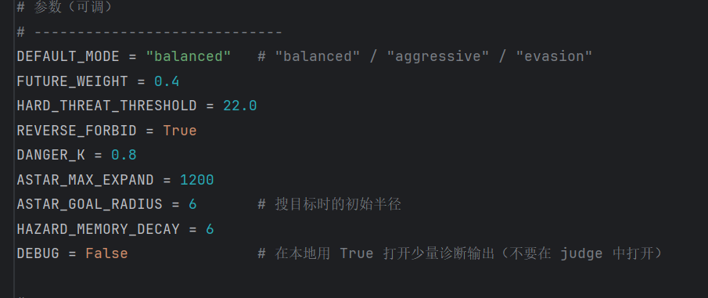
阶段二：
基于动态风险评估的自适应战术决策系统
用 威胁场ThreatField 感知并量化全图的当前与未来危险。
用 战术评估TacticalEvaluator 从生存角度评估特定位置的战术价值（掩体、机动空间）。
用 自适应策略AdaptiveStrategy 根据宏观局势（血量、敌人数量）确定当前的总体作战方针（进攻/防守/均衡）。
最后，用一个融合了危险感知的 Risk-aware A* 算法，根据作战方针选择的目标，规划出一条既高效又安全的行动路径。
关键参数：
DANGER_K，
FUTURE_WEIGHT，
策略模式

Slide 4
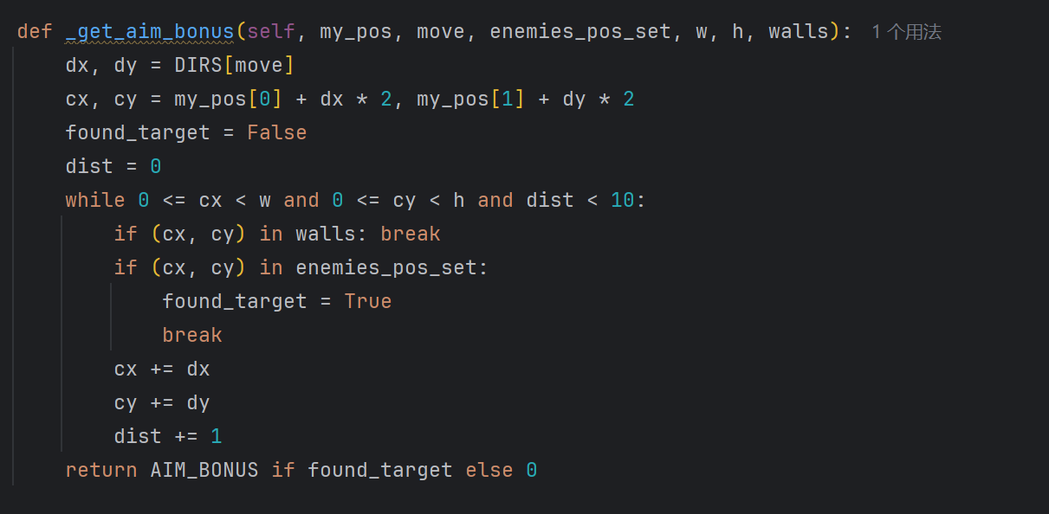
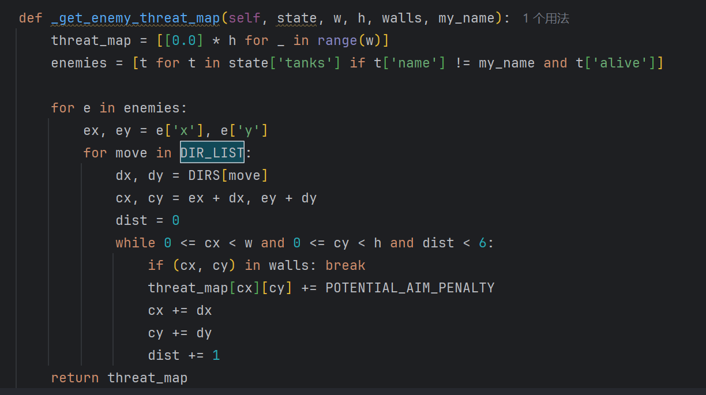
细节处理:
正向射线投射找出自己的火力区间
“移动是为了更好的瞄准敌人”
AIM_BONUS=150
逆向射线投射, 找出对手的火力覆盖范围
判断AI直线是否和对手有交集
来进行不同的评分决策判断
Y. L. Tank Game

Slide 5
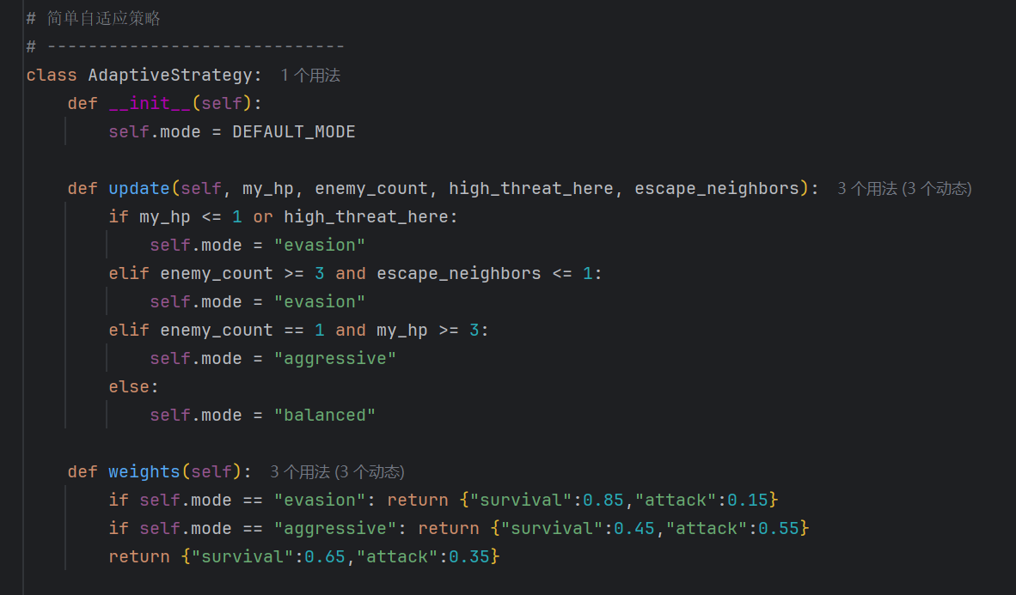
自适应算法:
Survival：存活指数，越高对危险的区域越远离
Attack：攻击欲望，越高攻击越激进，杀人得分
坦克血越多，坦克越保守
坦克血越少，坦克越激进

Slide 6
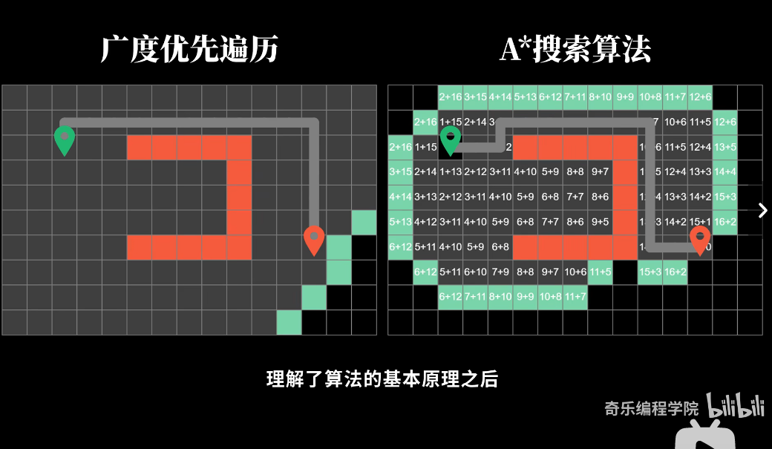
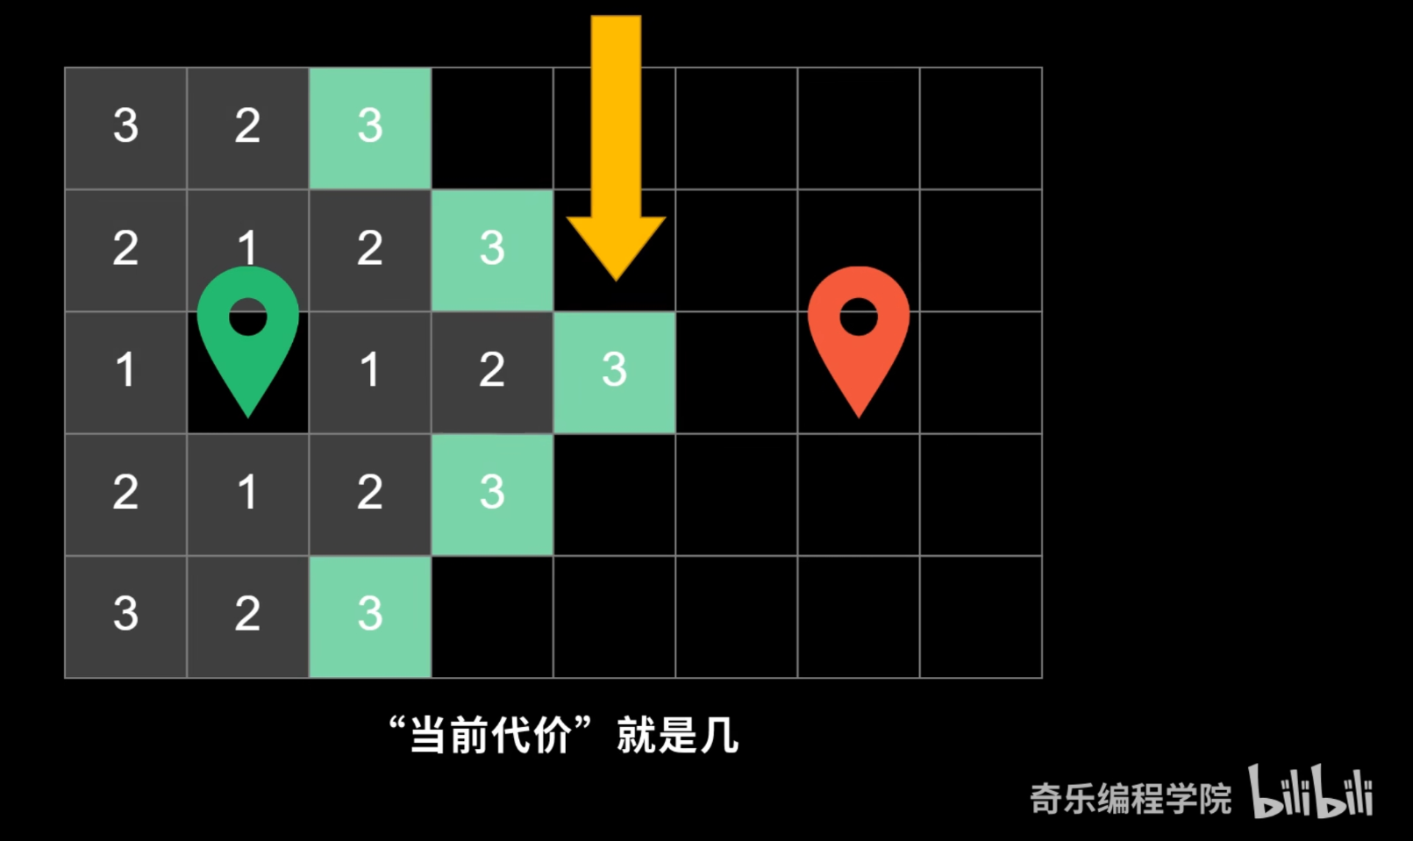
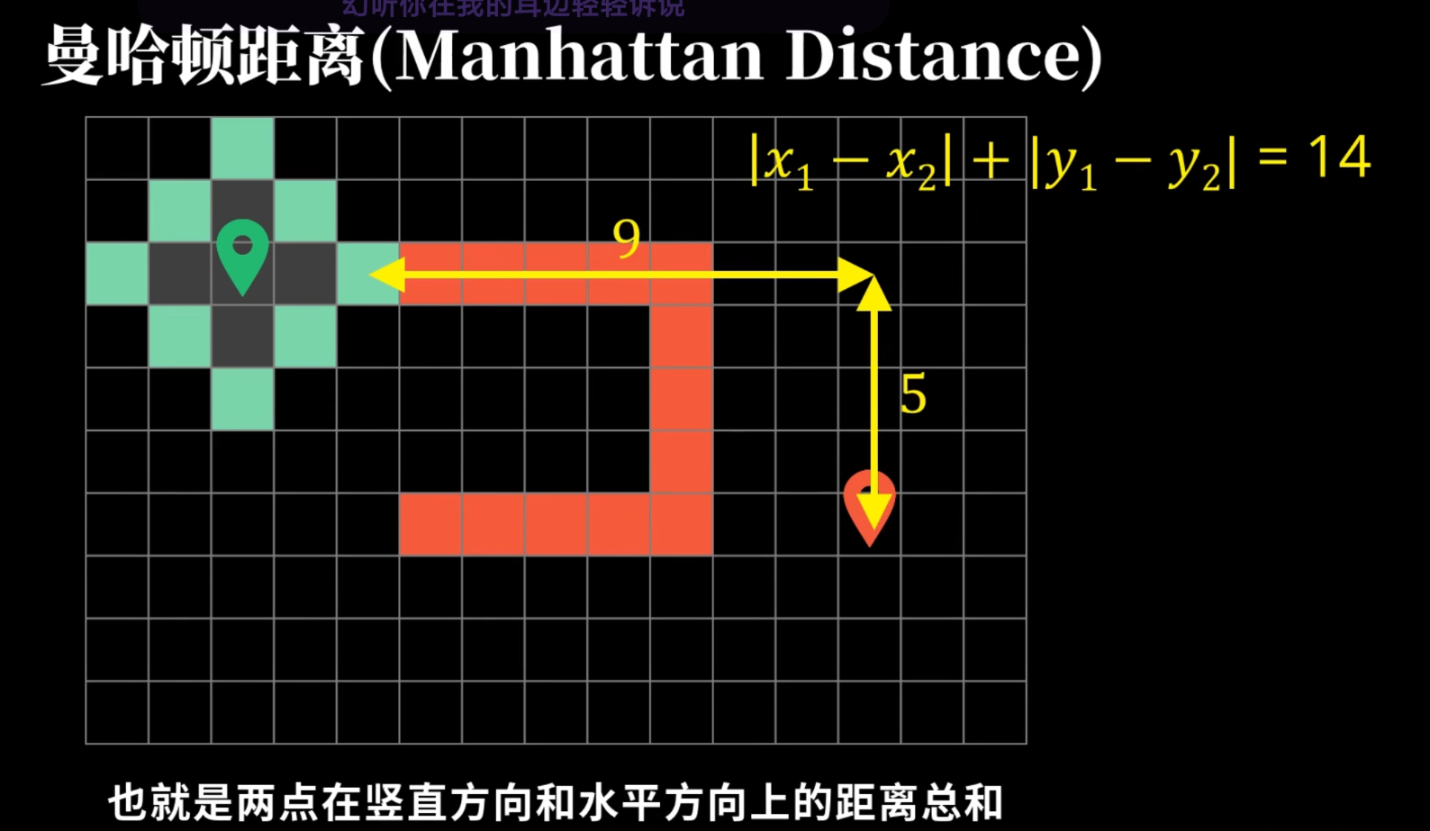
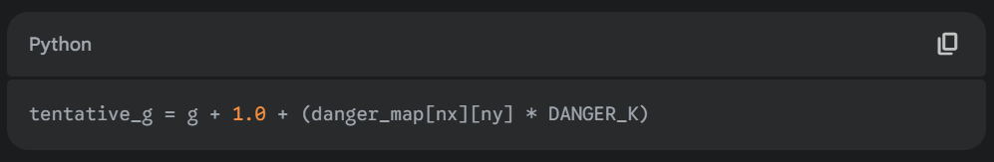
A-STAR算法:
BFS广度优先算法：
F(N)=
当前代价==走出的步数g(N)
预计代价==曼哈顿距离h(N)
风险感知机制：
A*算法————启发式搜索
g为当前点和目标点的距离
1.0为这一步的移动成本
DANGER_K为危险系数，系数越大AI越保守

Slide 7
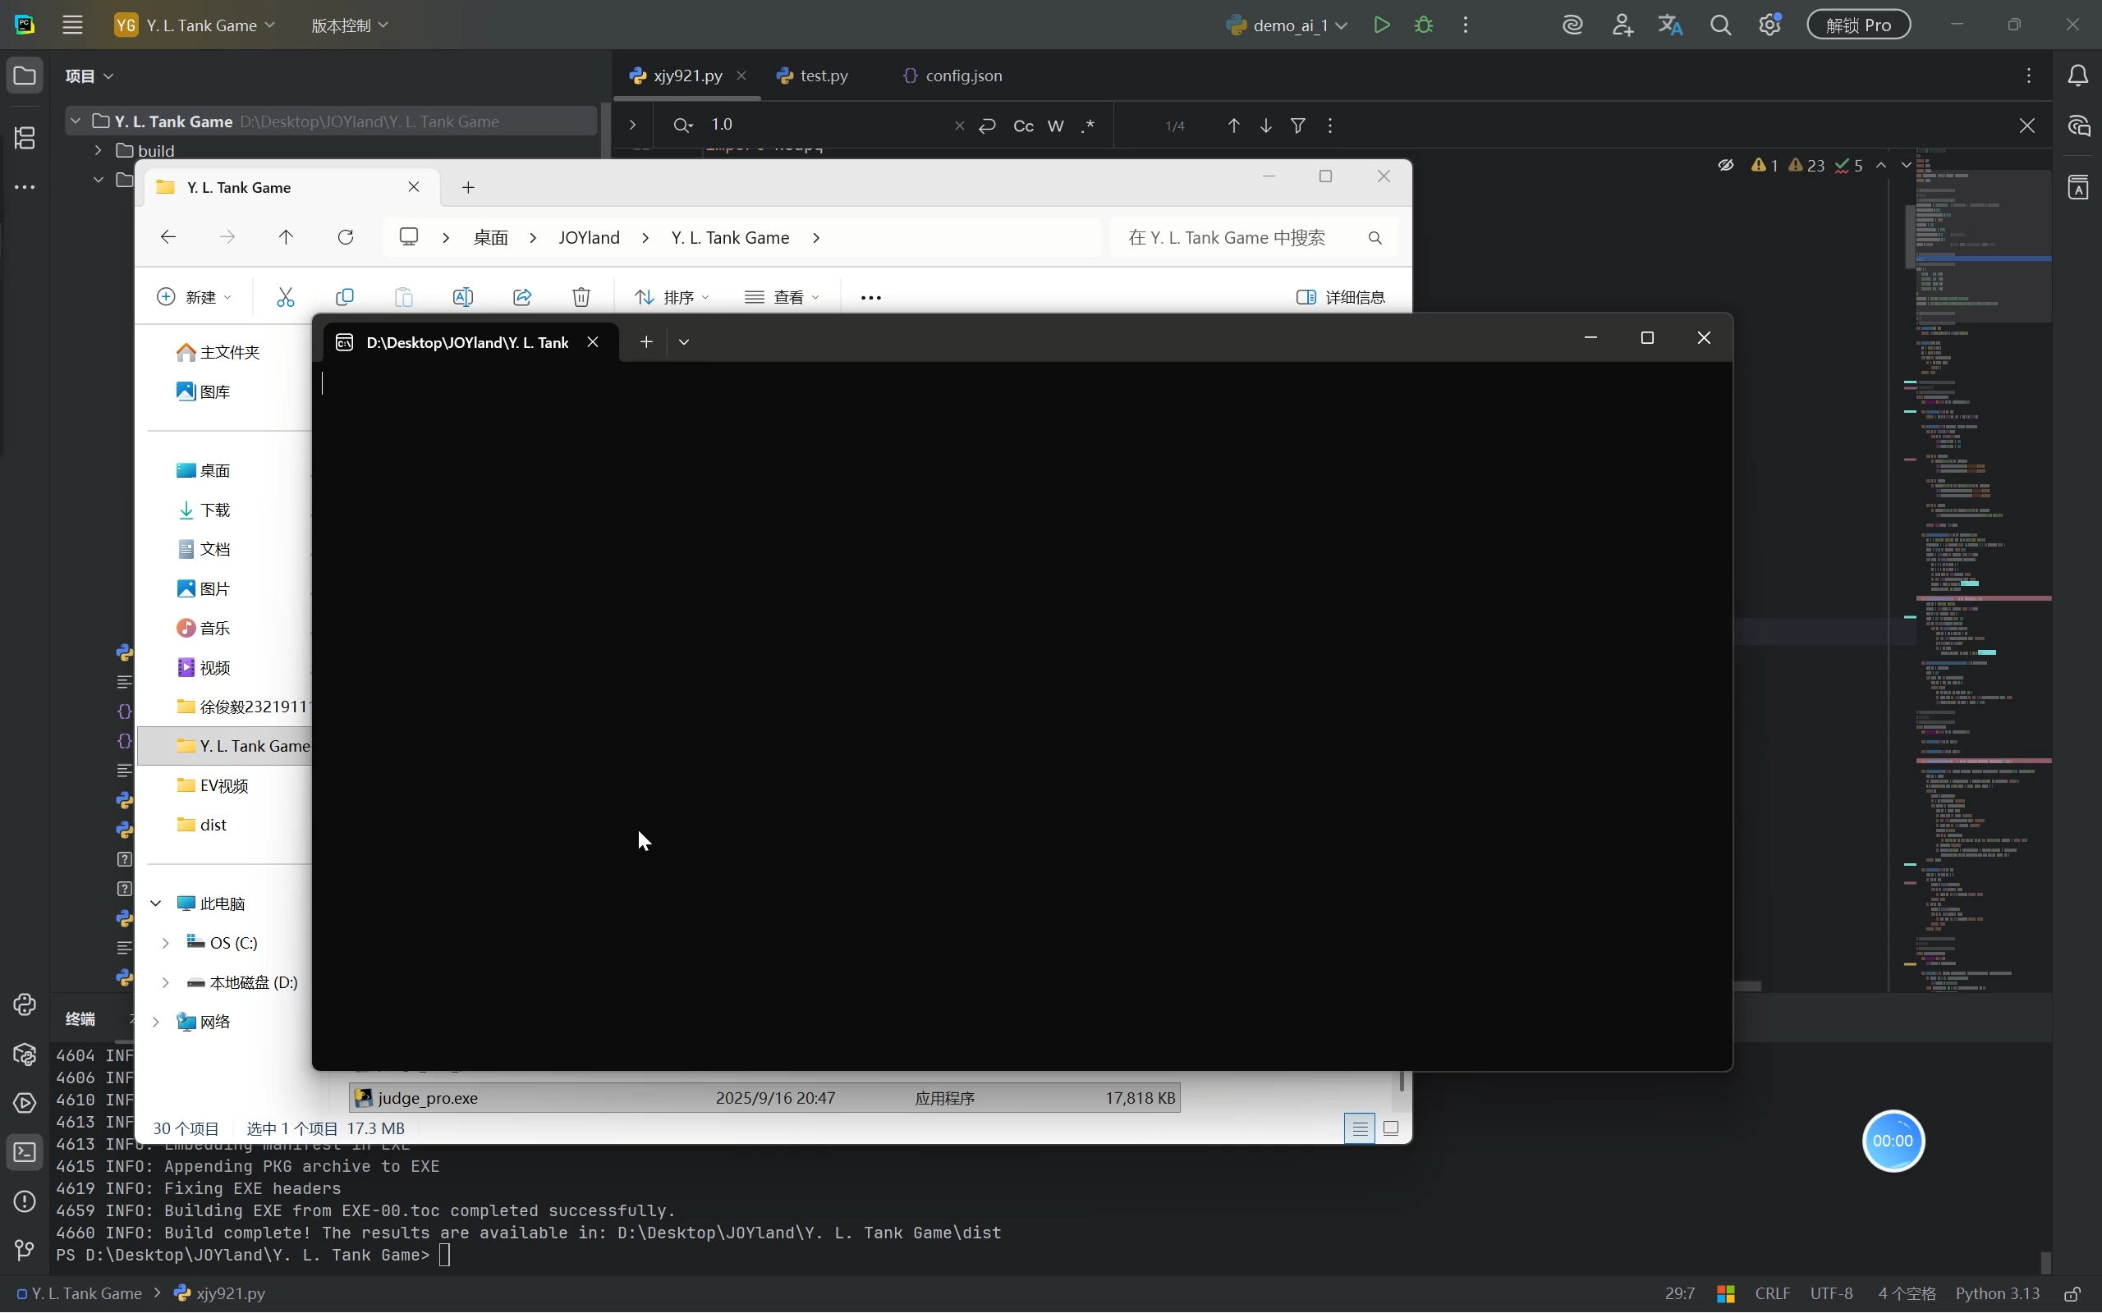
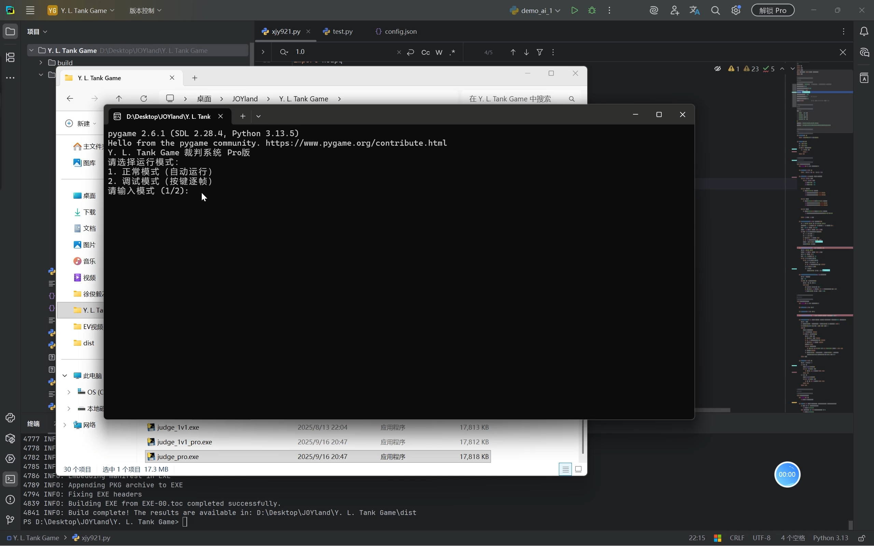
示例演示：
Danger_K=0.1
Danger_K=1.0

Slide 8
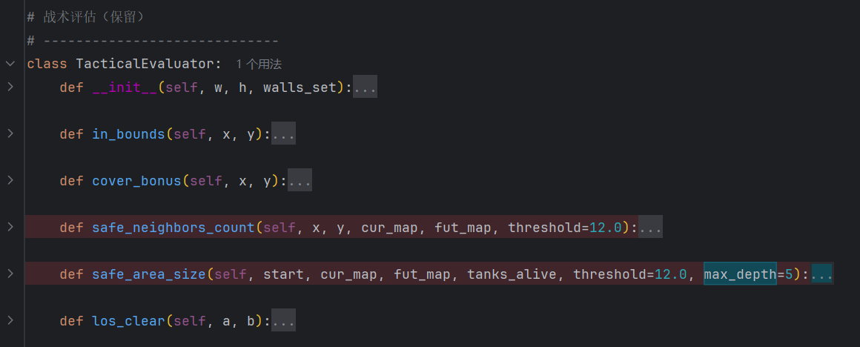
战术评估:
“局部而非全局”
有多少安全格子，不在危险区，不被墙占
衡量该格子能联通多少安全格子
当前位置和目标是否畅通
作用：
当A-STAR算法无法给现状做决策时
提供给单个格子/邻居格子打“战术分”或测量战术特征的工具
这些工具被备援评分器和自适应策略使用
最终得到一个局部决策来帮助AI“短视”的做出最优解
只关心现在可以做的事情，当A-star算法受挫时成为一个轻量化的小BFS算法工具

Slide 9
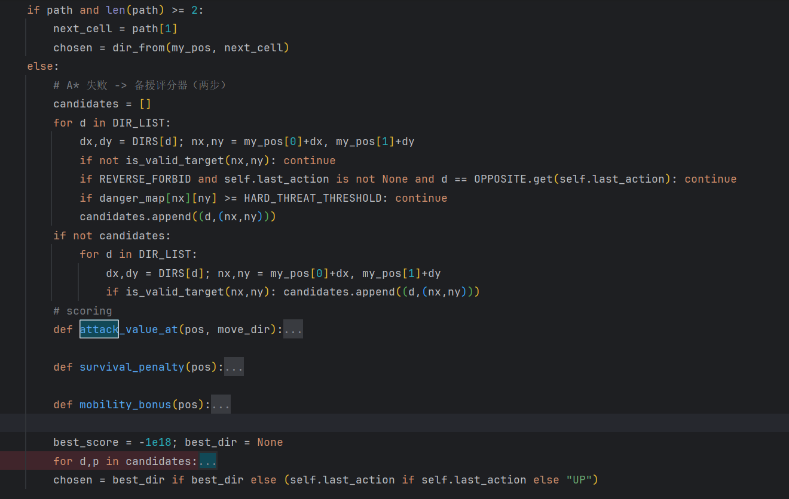
备援评分器:
A*算法为什么会失败？
1.A*算法的目标不可达
2.禁止反向的规则
3.最大节点展开限制
在 A* 无法给出可靠多步规划时，使用战术评估工具和威胁场的danger_map
通过把“进攻价值 / 生存惩罚 / 机动性”线性加权并减去循环惩罚，快速选出当前最合适的单步行动

Slide 10
总结:
一款结合多步规划 + 风险评估 + 自适应策略的坦克大战 AI
成功，执行动作
更新威胁场
战术评估
策略调整
生成目标
A*寻路
失败，执行备援评分器
对 4 邻格打分，取最优行动

Slide 11
Thanks!

